Slide 1

PREFEITURA MUNICIPAL DE SEROPEDICA
Rua Maria Lourenço, 18 Fazenda Caxias
Decreto N° 2575 de 15 de março, 2024
Abre crédilo suplementar no valor total de R$1.000.000,00, para fins que se especifíca e da outras providências.
O PRE FEITO MUNICIPAL, no uso de suas atribuições legais, constitucionais e de acordo com o que lhe confere o art. 8º da LEI N° 823/2023 datada de 21/12/2023, publicada em 21/12/2023
D E C R E T A:
Artigo 1º - Fica aberto crédito suplementar as seguintes dotações
Dotações Suplementadas
FUNDO MUNICIPAL DE SAÚDE
05.22 | Fundo Municipal de Saúde
2.015 | MANUTENCÃO E OPERACIONALIZAÇÃO DA ESTRATÉ GIA DE SAÚDE DA FAMÍLIA/UBS (PREVINE BRASIL1
3.3.9.0.30.03 | OUTROS MATERIAIS DE CONSUMO SUS - ManutenCáo ASPS - Governo I Total do Projeto / Atividade R$ | 250.000,00 250.000,Q0
2.133
3.3.9.0.30.03
MANUTENCÃO / OPERACIONALIZACÃO DAS UNIDADES DE SAÚDE / CEMES / SAMU 192/SAÚUE MENTAL/UPA ž
OUTROS MATERIAIS DE CONSUMO
SUS - Manutencão ASPS - Governo I Tota/ do Projeto / Atividade R$
Total da Unidade R$
Valor Total Suplementado R$
750.000,Q0
750.000,00
1.000.000,00
1.000.000,00
Artigo 2’ - As despesas decorrentes da abertura do presente crédito suplementar, seräo cobertas com recursos de que trata o Artigo 43 parăgrafo 1º da Lei Federal N° 4.320/64, Inciso III.
Inciso: II - Excesso de Arrecadação: III - Anulaçáo de Dotação
RS1.000.000,00
$ .000.000,00
Dotaşöes Anuladas
FUNDO MUNICIPAL DE SAÚDE
05.22
2.837
4.4.9.0.51.00
Fundo Municipal de Saúde
MANUTENCÃO, ADMINISTRACÃO E OPERACIONALIZACÃO DAS UNIDADES DE SAÚDE/CONST/REFORMA/AMPŁ
OBRAS E INSTALACÕES
SUS - Transferências do Fundo Esta‹
Total do Projeto / Atividade R$
Total da Unidade R$
Valor Total Anulado R$
1.000.000,00
1.000.000,00
1.000.000,00
1.000.000,00
Servaux

Slide 2

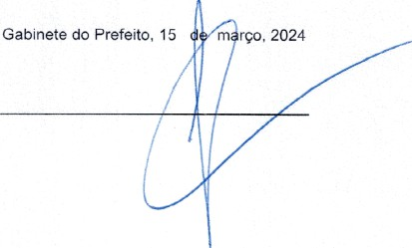
PREFEITURA MUNICIPAL DE SEROPEDICA
Rua Maria Lourenço, 18 Fazenda Caxias
Artigo 3º -
Revogadas as disposições em contrário. Publique-se, afixe-se e cumpra-se.

